Slide 1
Устойчивое развитие

Slide 2
Деннис Медоуз
1972 г.- Деннис и Донела Медоуз - «Пределы роста» - «…сложившийся механизм формирования и удовлетворения потребностей ведет к катастрофе…».

Slide 3
Устойчивое развитие:
Рождаемость должна быть примерно равна смертности,
Темпы инвестирования примерно равны темпам амортизации капитала,
Темпы потребления невозобновимых ресурсов – не выше темпов разработки их устойчивой возобновимой замены,
Интенсивность выбросов – не выше возможности окружающей среды поглощать их.

Slide 4
ООН – Комиссия «Наше общее будущее» - разработка теории устойчивого развития. Т.е. формирование нового нравственного человека, меняющего свои потребности, принимающего ответственность за жизнь других людей. Необходимость гармонизации отношений человека, общества и природы.

Slide 5
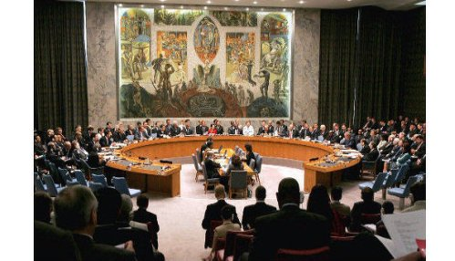
1992г. – конференция ООН по устойчивому развитию. Программный документ «Повестка дня на ХХI век». Национальные программы по переходу к устойчивому развитию.

Slide 6
1996 г. – в России разработана и принята Концепция перехода РФ к устойчивому развитию.

Slide 7
2002 г. – международный форум «Рио - 10» - составление программы практической деятельности по экологическому обустройству мира.

Slide 8
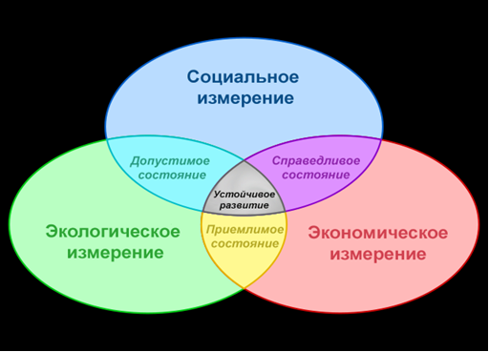
Устойчивое развитие
Реализация Концепции устойчивого развития требует согласованных действий всего человечества!

Slide 9
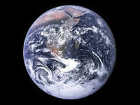
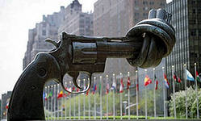
2008 год был объявлен Генеральной Ассамблеей ООН Международным годом планеты Земля!

Slide 10
Спасибо за внимание!
Учитель ГБОУ специальная школа№8
Климкина И.А.

